Slide 1






Slide 2


Spelidé från scratch
Gulligt spel
Grafik, layouter
Blomma som växer
Fiender
Svårighetsgrad - vattenmätare

Slide 3
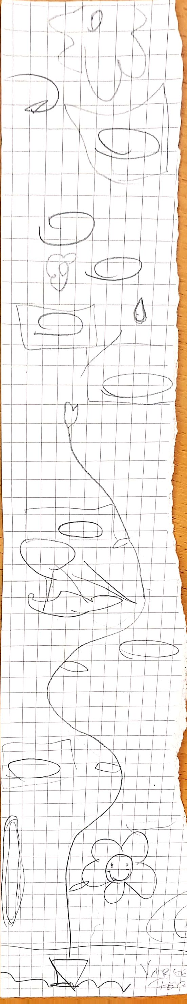
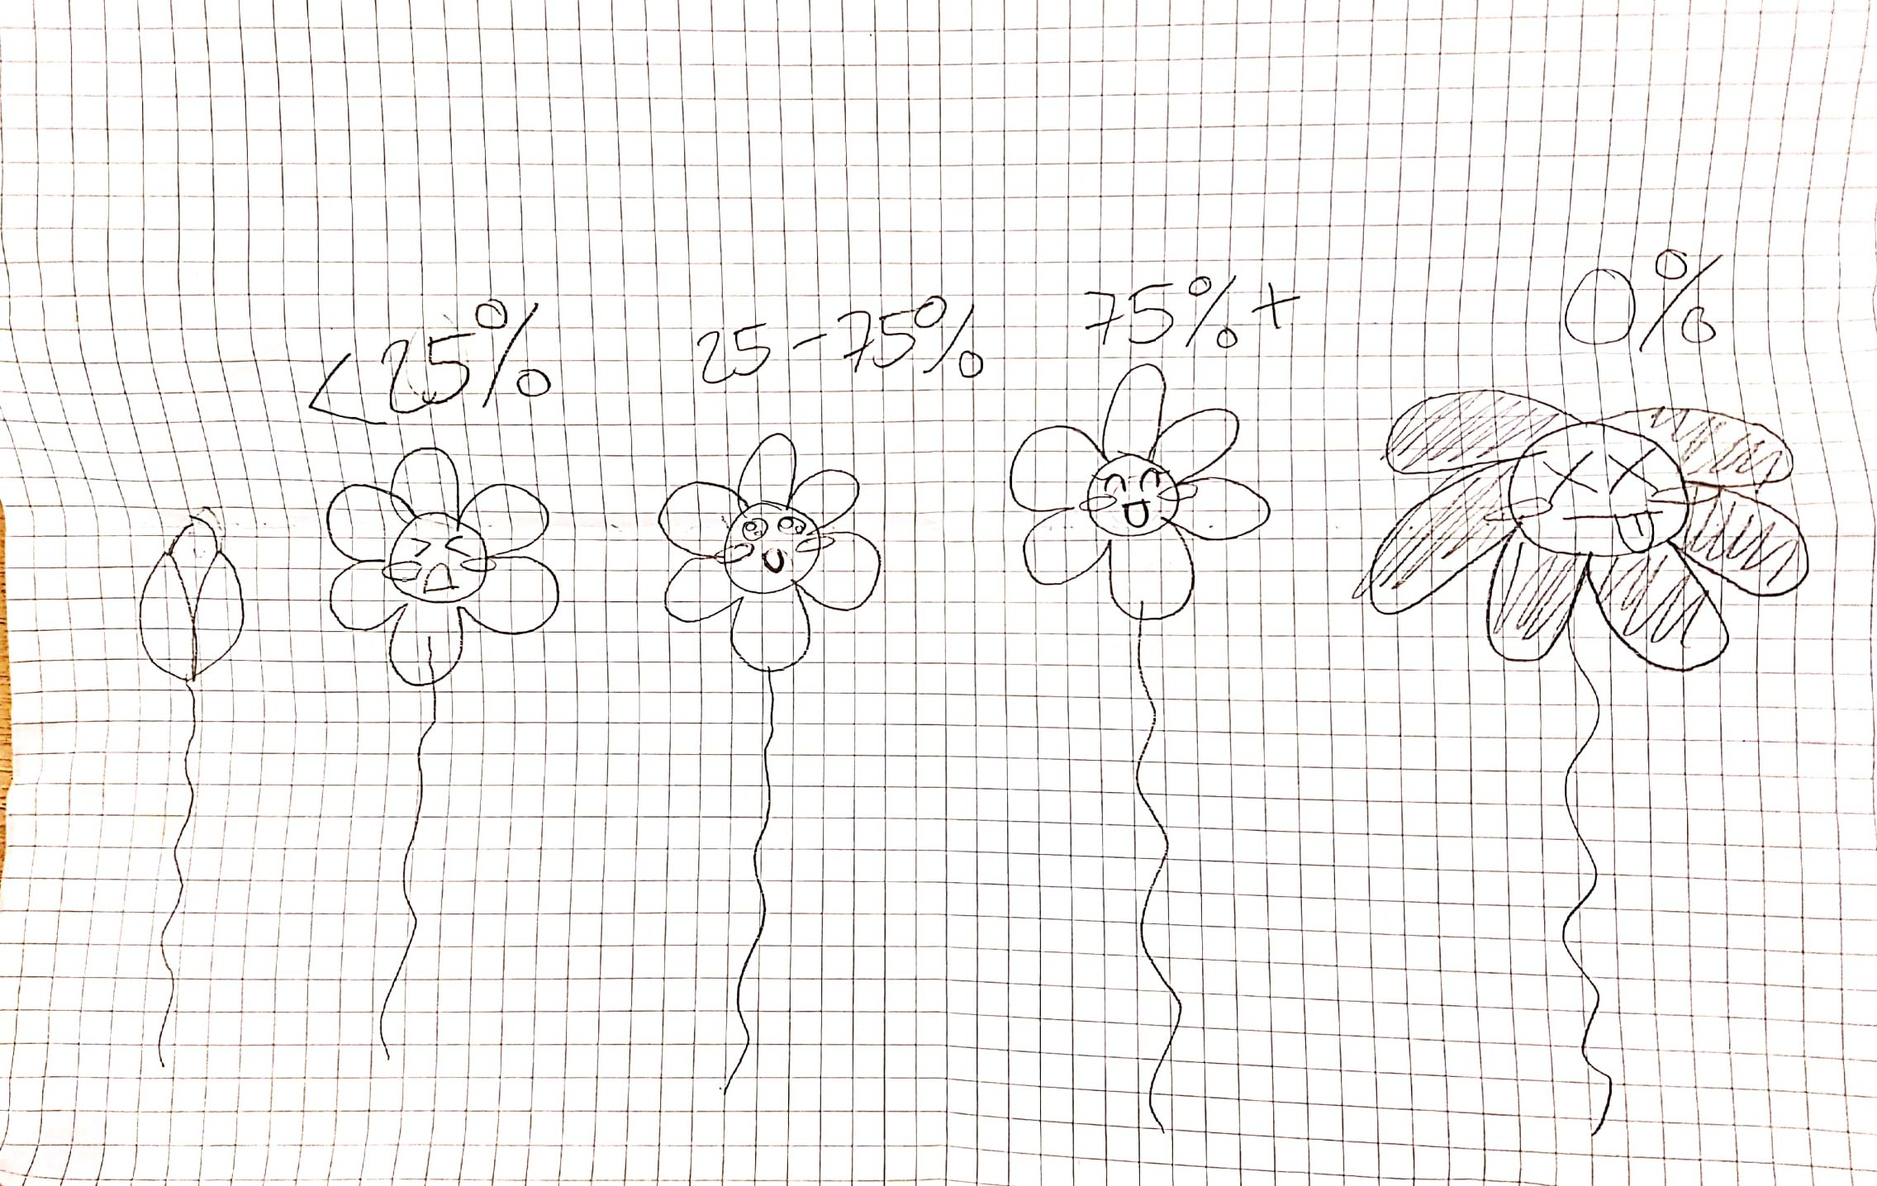
Våra första skisser

Slide 4
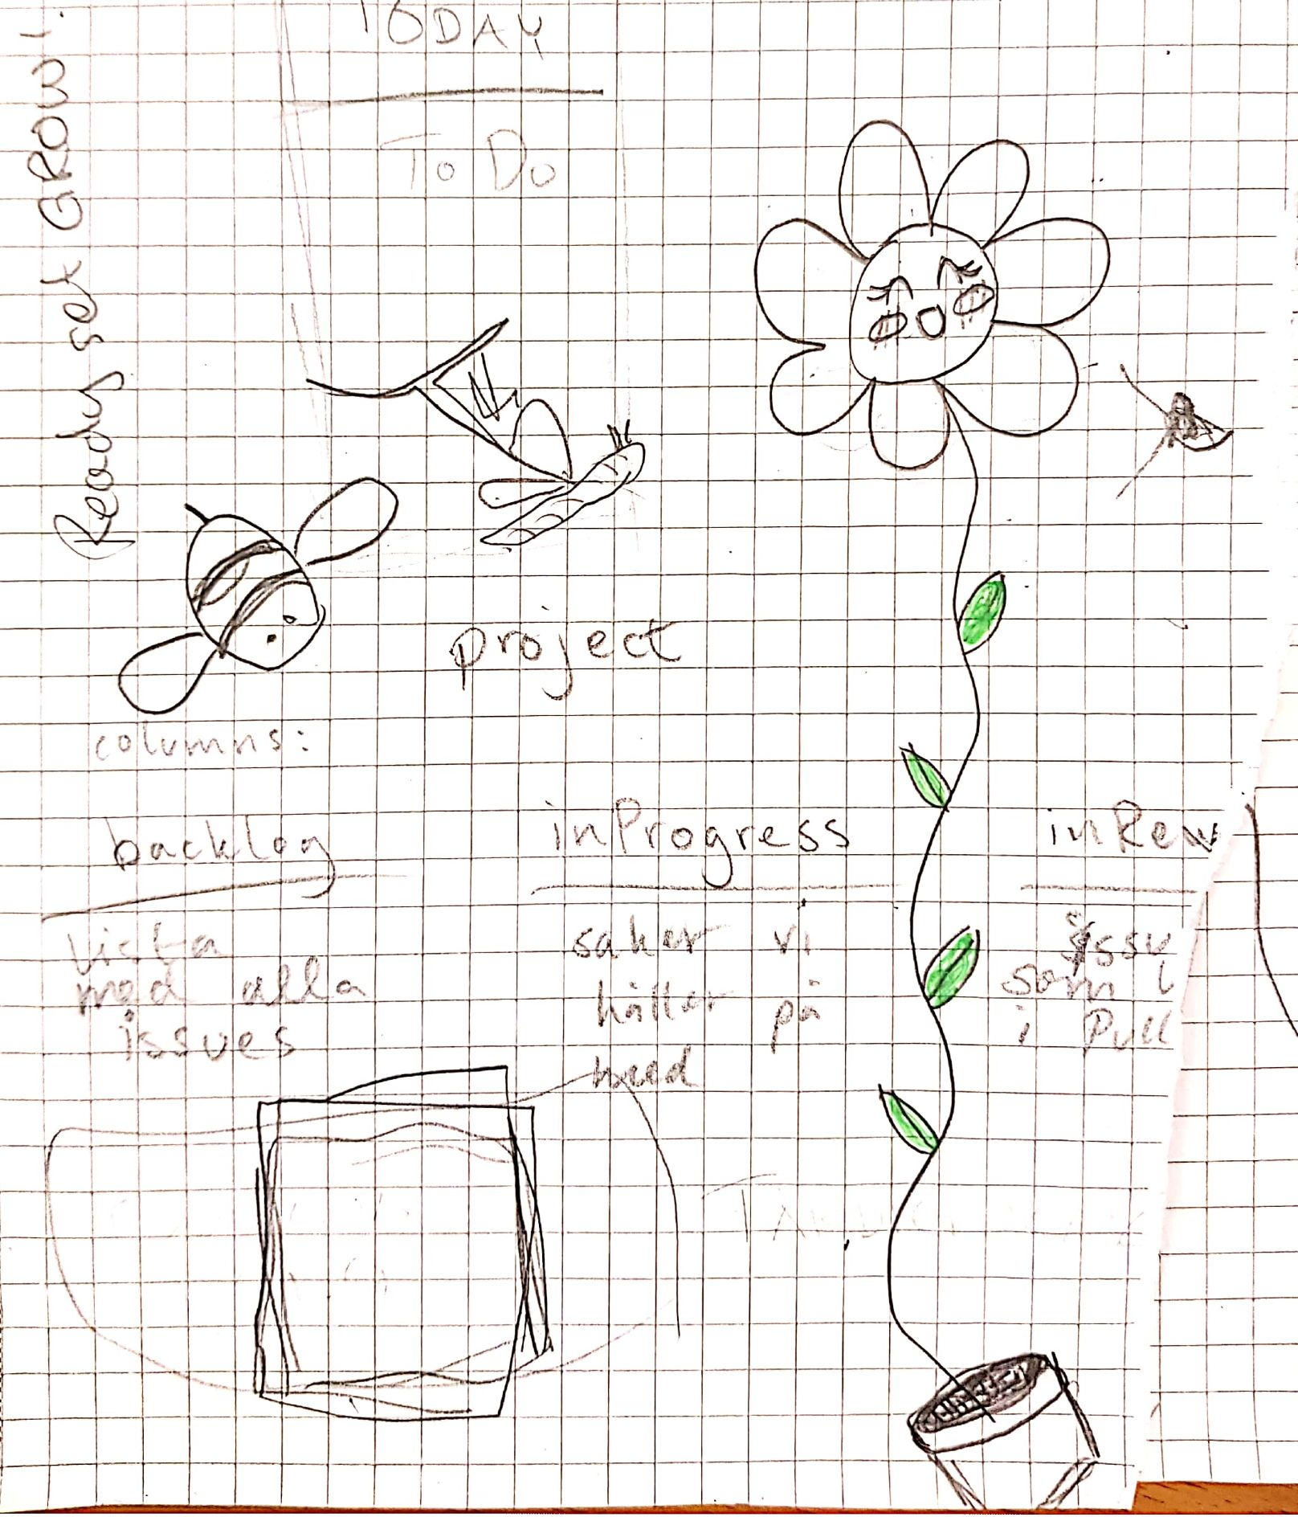

Slide 5
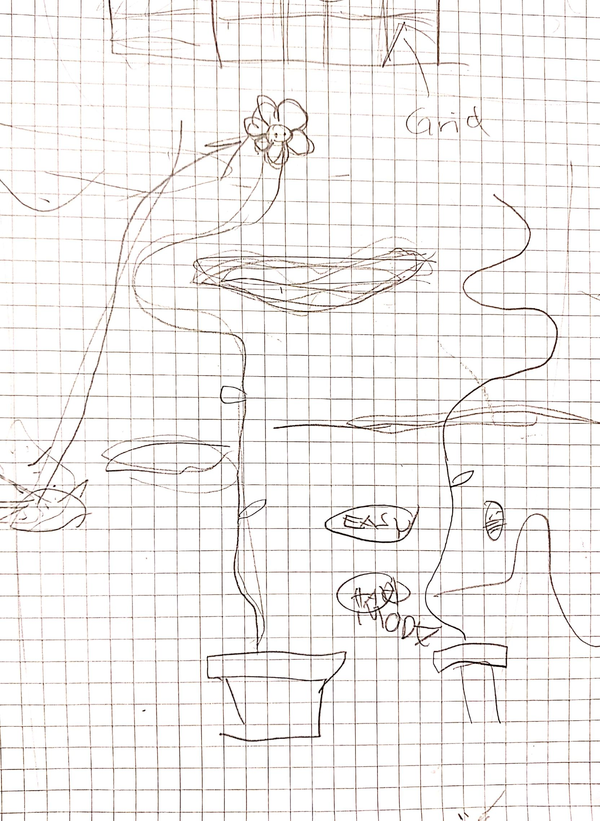
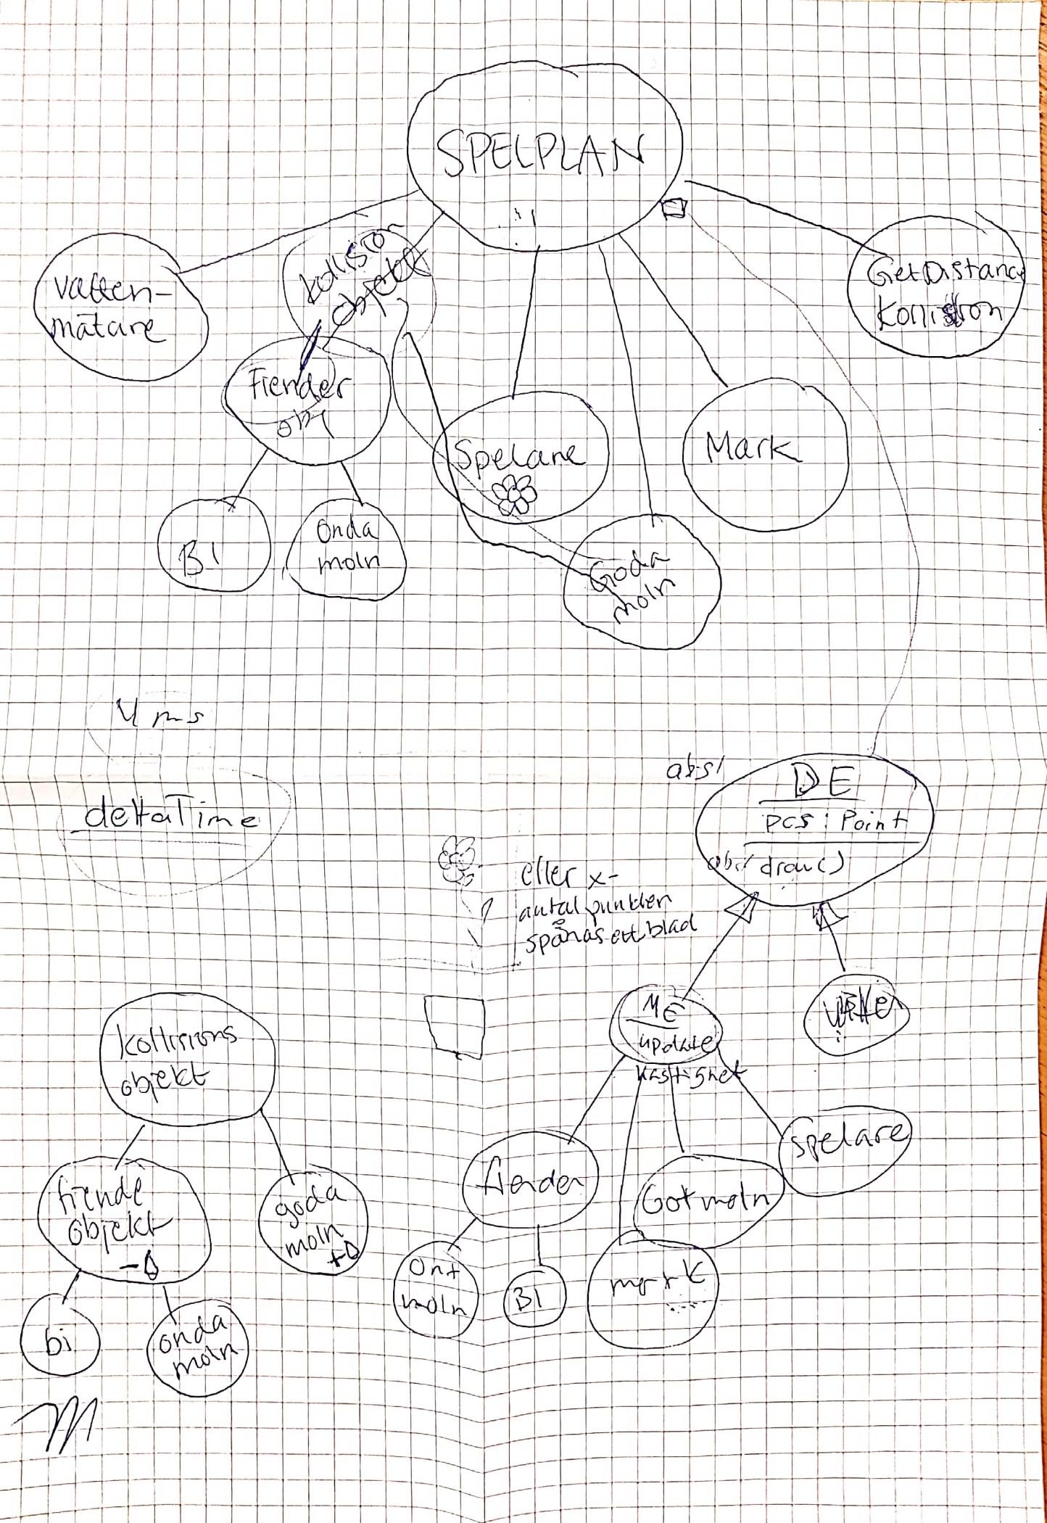

Slide 6
Klassdiagram

Slide 7
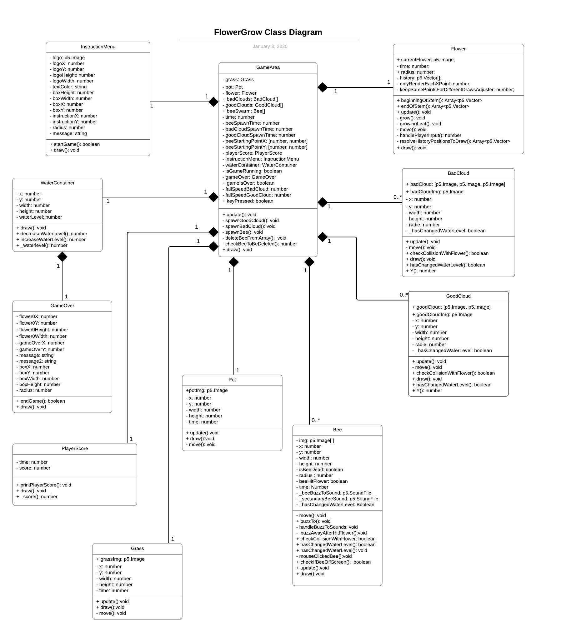

Slide 8

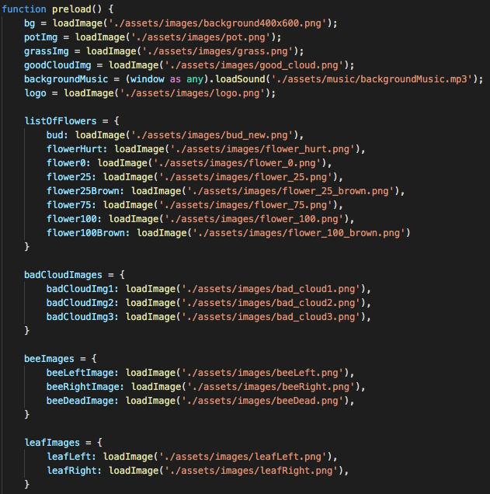
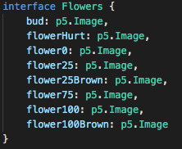
K d

Slide 9
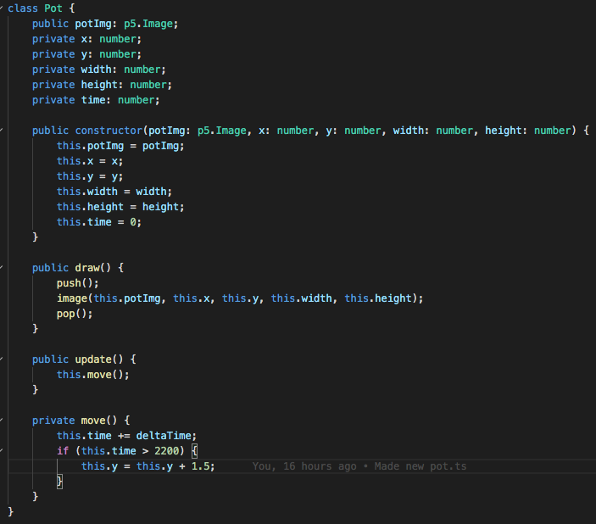
Exempel på hur spelet i sin enkelhet fungerar:

Slide 10
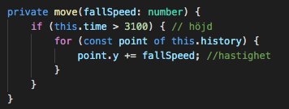
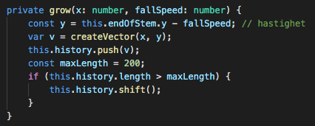
Stjälken

Slide 11
Vad gick bra?
Bra kommunikation
GitHub-flow i samband med projektfunktionen
Hålla deadlines
Engagemang
Enighet i gruppen

Slide 12
Vad gick mindre bra?
Brokig start på projektet
Hitta lösningar p5/Typescrift
Jul - svårt med ett grupparbete över så många röda dagar
Skriva ett UML schema utan tillräcklig kunskap
1 issue 1 branch

Slide 13

Grafik

Slide 14













Slide 15
Framtida förbättringar
Bi-ljudet
Spara grow score i local storage
Stjälken
Ready, set, grow

Slide 16
Av:
Camilla Eriksson, Anne-Lie Bäck, Markus Karlsson, Lisa Bengtsson

